Slide 1

Pokémon Data Visualisation
Daniel Khoury
VisualDon M49-2

Slide 2
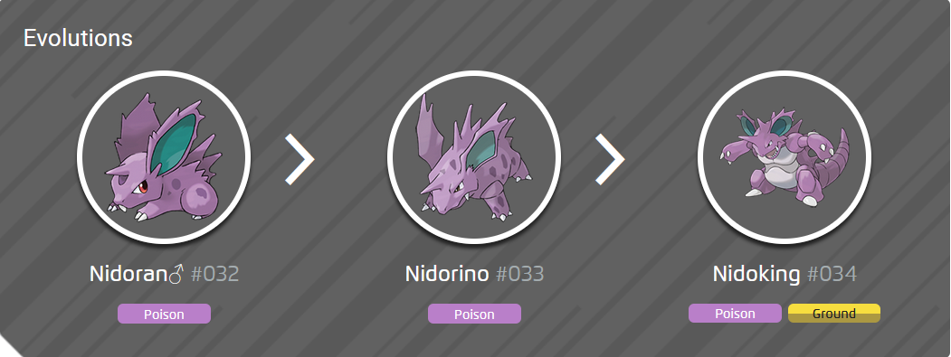
Qu’est-ce qu’un Pokémon ?
Un Pokémon est une petite créature avec laquelle on peut effectuer des combats contre ceux d’autres dresseurs. Il peut évoluer en une forme plus puissante une fois qu’il a effectué assez de combats !
Tous les Pokémons ne sont pas égaux..
Les Pokémons ont 6 statistiques de base (ATK, DEF, SP.ATK, SP.DEF, SPEED) déterminant leur performance.
Les formes évoluées ont des meilleurs statistiques de bases que leurs prédécesseur.
Qu’est-ce qui les différencie?
Chaque Pokémon possède un type primaire, et peut avoir un type secondaire. Le type peut changer lorsque le Pokémon évolue.
Image tiré de pokemon.com

Slide 3
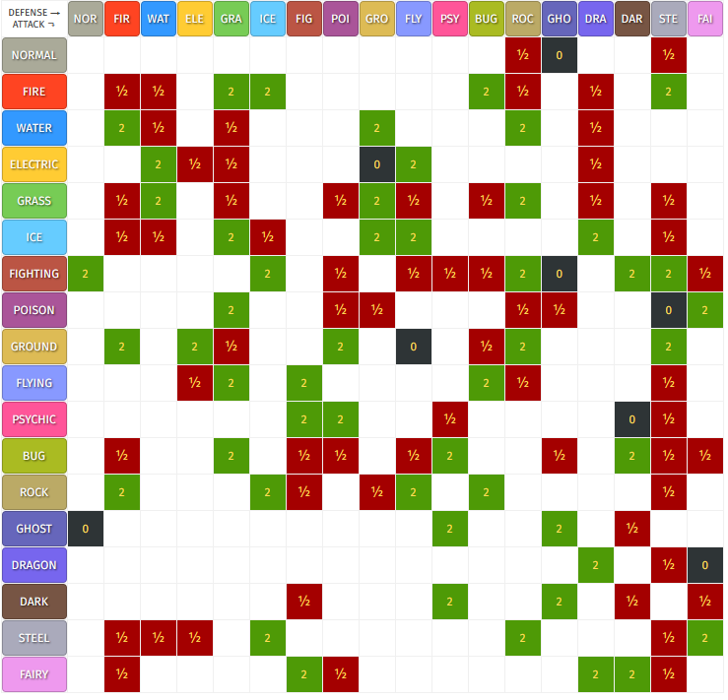
Les combats, une histoire de type
Comme les Pokémons, chaque attaques qu’ils utilisent ont un type, qui sera plus ou moins efficace contre d’autre type.
Des faiblesses ainsi que des résistances
› Pokémon feu faible aux attaques eau
› Pokémon feu résistant aux attaques plantes
Si un Pokémon à un double type à la fois faible et résistant, il s’annulent
› Pokémon eau & plante neutre au attaques feu
D’autres ont des immunités
› Pokémon vol immunisé aux attaques sols
Image tiré de pokemondb.net/type

Slide 4
Les tiers compétitifs
Leurs utilisation dans les compétitions ont donné naissance à une classification, qui dépend directement de leurs statistiques et combinaisons de types.
Par exemple, lors de combats en tier «Never Used», il est seulement possible d’utiliser des pokémons de ce tiers ou d’un tiers inférieur.
Quelques questions se posent…
Le nombre de Pokémon est-il égal pour chaque type ?
Tous les types sont-ils égaux en puissance ?
Y-a-t-il un type favorisé lors de combats compétitifs ?

Slide 5
Exploration
Rendez-vous sur:
www.dk-datavis.surge.sh

Slide 6
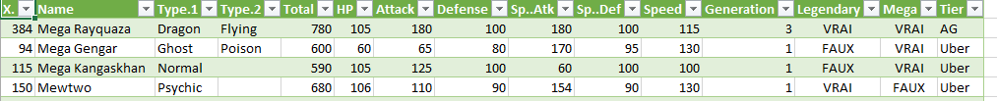
Les datasets
Pokémon.csv
Un dataset contenant 801 Pokémon. Chaque Pokémon contient les informations suivantes
ses attaques de bases,
son nom dans plusieurs langues,
ses statistiques,
ses forces et faiblisses au type
Pokemon.csv
Smogon.csv
Ce dataset contient essentiellement les mêmes données, on retrouve cependant deux informations nécessaire pour l’analyse des tiers compétitifs des jeux Alpha Saphir & Omega Ruby
Tiers compétitifs
Ordre (classement)
Smogon.csv

Slide 7
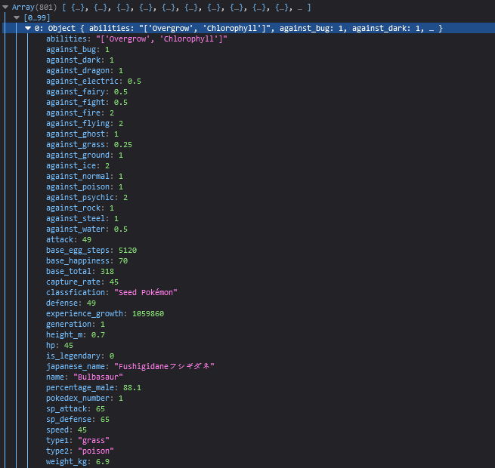
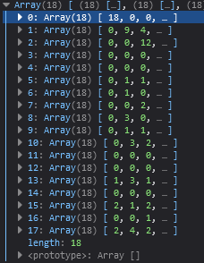
Les traitements
Création d’une matrice
Pour créer le chord chart, il faut une matrice.
(je regrettais un peu mon choix à ce moment…)
Trier les Pokémons par type
Créer un index pour chaque type (1-18)
Créer une ligne par type principale, avec le nombre de Pokémon ayant le type secondaire au bon index

Slide 8
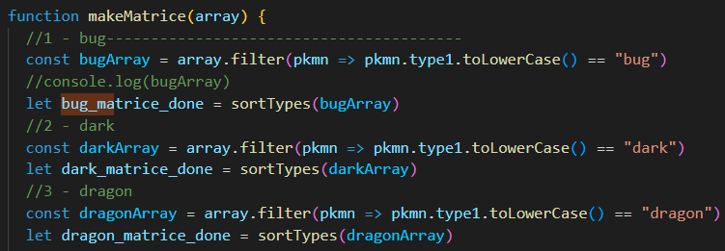
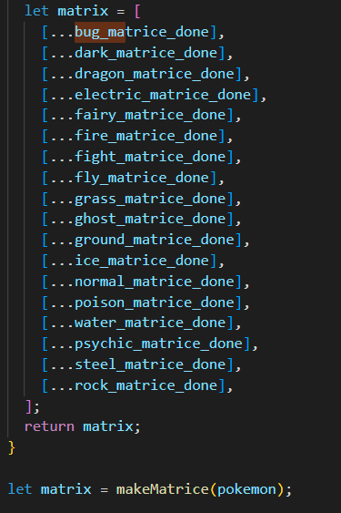
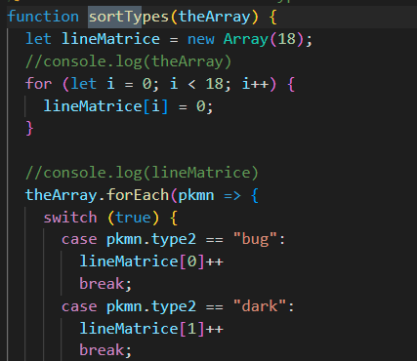
Les traitements
Tri des Pokémons par type primaire, puis remplissage des lignes de la matrice pour chaque type secondaire
Création de la matrice complète pour utilisation de graphique

Slide 9
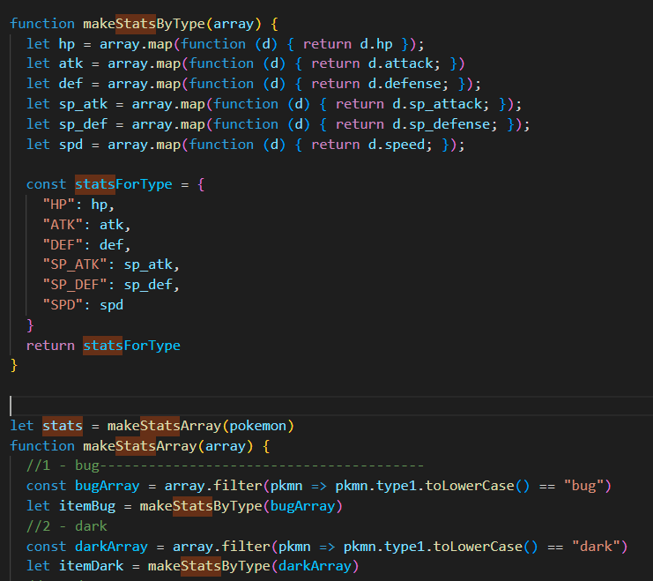
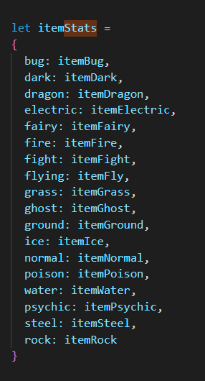
Les traitements
Données des stats
Mise en place des données triées dans un objet avec le nom du type
comme index.

Slide 10
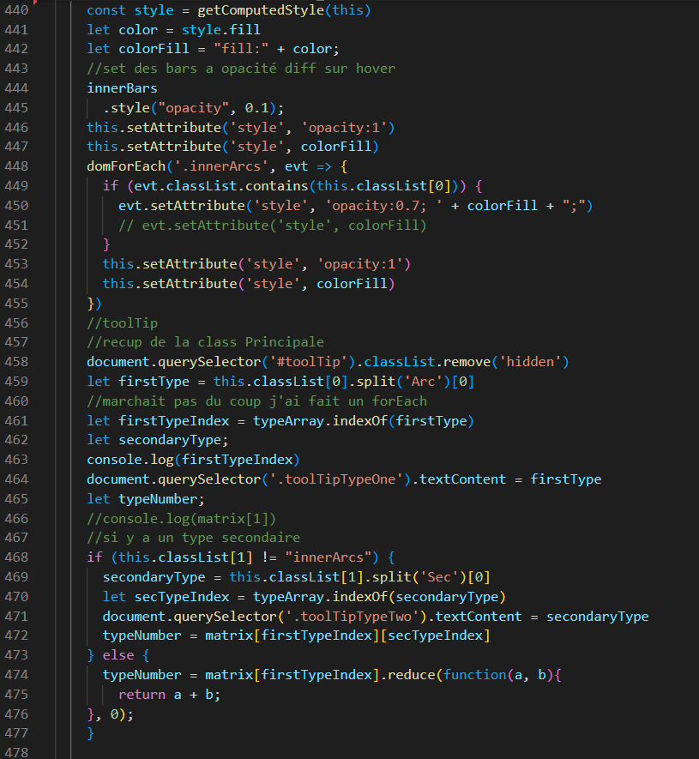
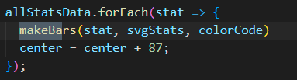
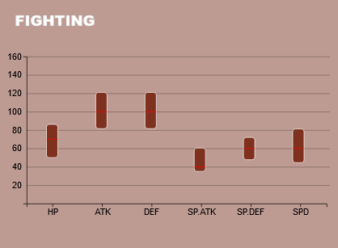

Les difficultés
La documentation de D3.js est particulièrement difficile a trouver pour la V6
Certaines fonctions ne sont plus valables en V6 pas d’équivalence trouvée ? => voodoo scripting…
La «responsiveness» des SVG pas encore maîtrisée
+87

Slide 11
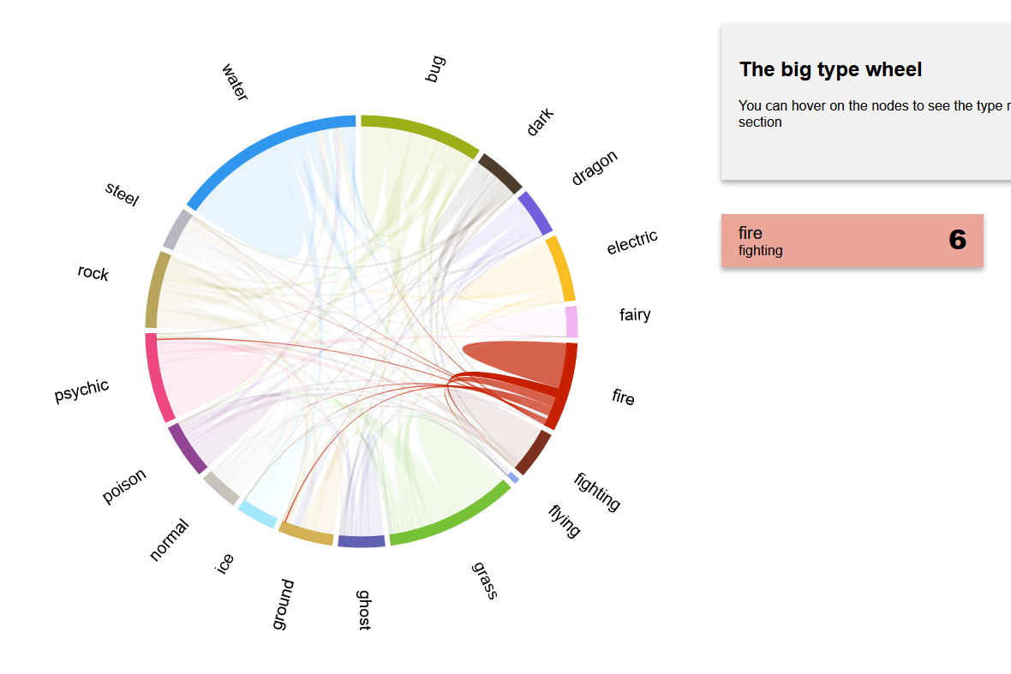
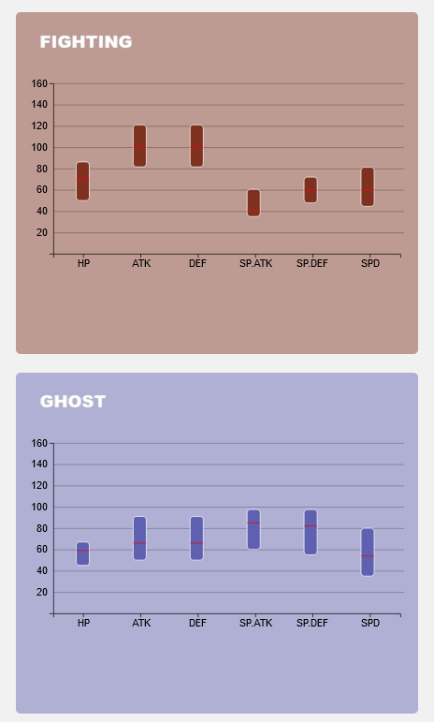
Visualisations
Box plot
Permet une analyse comparative des statistiques des Pokémons
Chord chart
Permet de voir la répartition des types et le tooltip permet d’explorer des nombres des diverses combinaisons

Slide 12
DEMO

Slide 13
Merci de votre attention !

